Slide 1
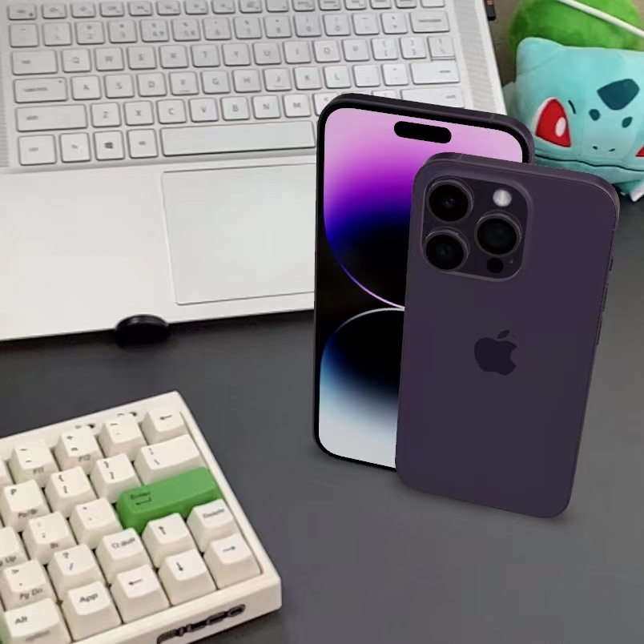
增强现实 Augmented Reality
金融业务部 — 数字支付项目组
2022/10/13

Slide 2
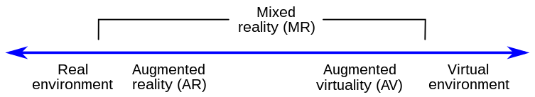
增强现实 Augmented Reality
定义一
北卡大学教授罗纳德·阿祖玛(Ronald Azuma)1997年提出，他认为增强现实包括三个方面的内容:
虚拟现实融合显示
人机交互
三维注册(跟踪注册技术)
定义二
1994年保罗·米尔格拉姆(Paul Milgram)和岸野文郎(Fumio Kishino)提出的现实-虚拟连续系统(Milgram‘s reality-virtuality continuum)，他们将真实环境和虚拟环境分别作为连续系统的两端，位于中间的被称为”混合现实”，其中靠近真实环境的是”增强现实”，靠近虚拟环境的则是”扩增现实”

Slide 3
AR应用
增强现实与硬件、软件、以及应用层面息息相关。在硬件方面，结合处理器、显示器、传感器以及输入设备的载具，方能适合成为AR平台。在软件方面，AR系统的主要关键是如何将扩增的对象与现实世界结合。在应用层面，最早用于军事，而后扩及日常生活
硬件
已上市的AR硬件包含光学投影系统、监控器、移动设备、头戴式显示器、抬头显示器、电脑。在开发中的如仿生隐形眼镜
头戴式显示器
透过眼罩或头盔的形式，将显示屏幕贴近用户的眼睛，目前有以下几个公司推出了AR头戴型显示器
uSens、Gestigon、Meta、Magic Leap、Google眼镜
抬头显示器
与头戴式显示器不同，抬头显示器是利用光学反射原理，将信息投射在镜片上，并经过平衡反射将影像投射入用户的眼睛。目前最为知名的AR抬头显示器为:Microsoft HoloLens
移动设备
目前在iPhone，Windows Phone、Google Android手机、任天堂3DS以及PSP上已经出现不少的增强现实的应用
算法软件
AR系统的关键在于如何将扩增对象与实际环境结合，AR算法软件必须要从入设备中的影像获取真实世界的坐标，再将扩增对象叠合到坐标上。 为了能让增强现实更加容易开发，市面上已有许多软件开发工具包，例如ARKit, ARCore, Unity

Slide 4
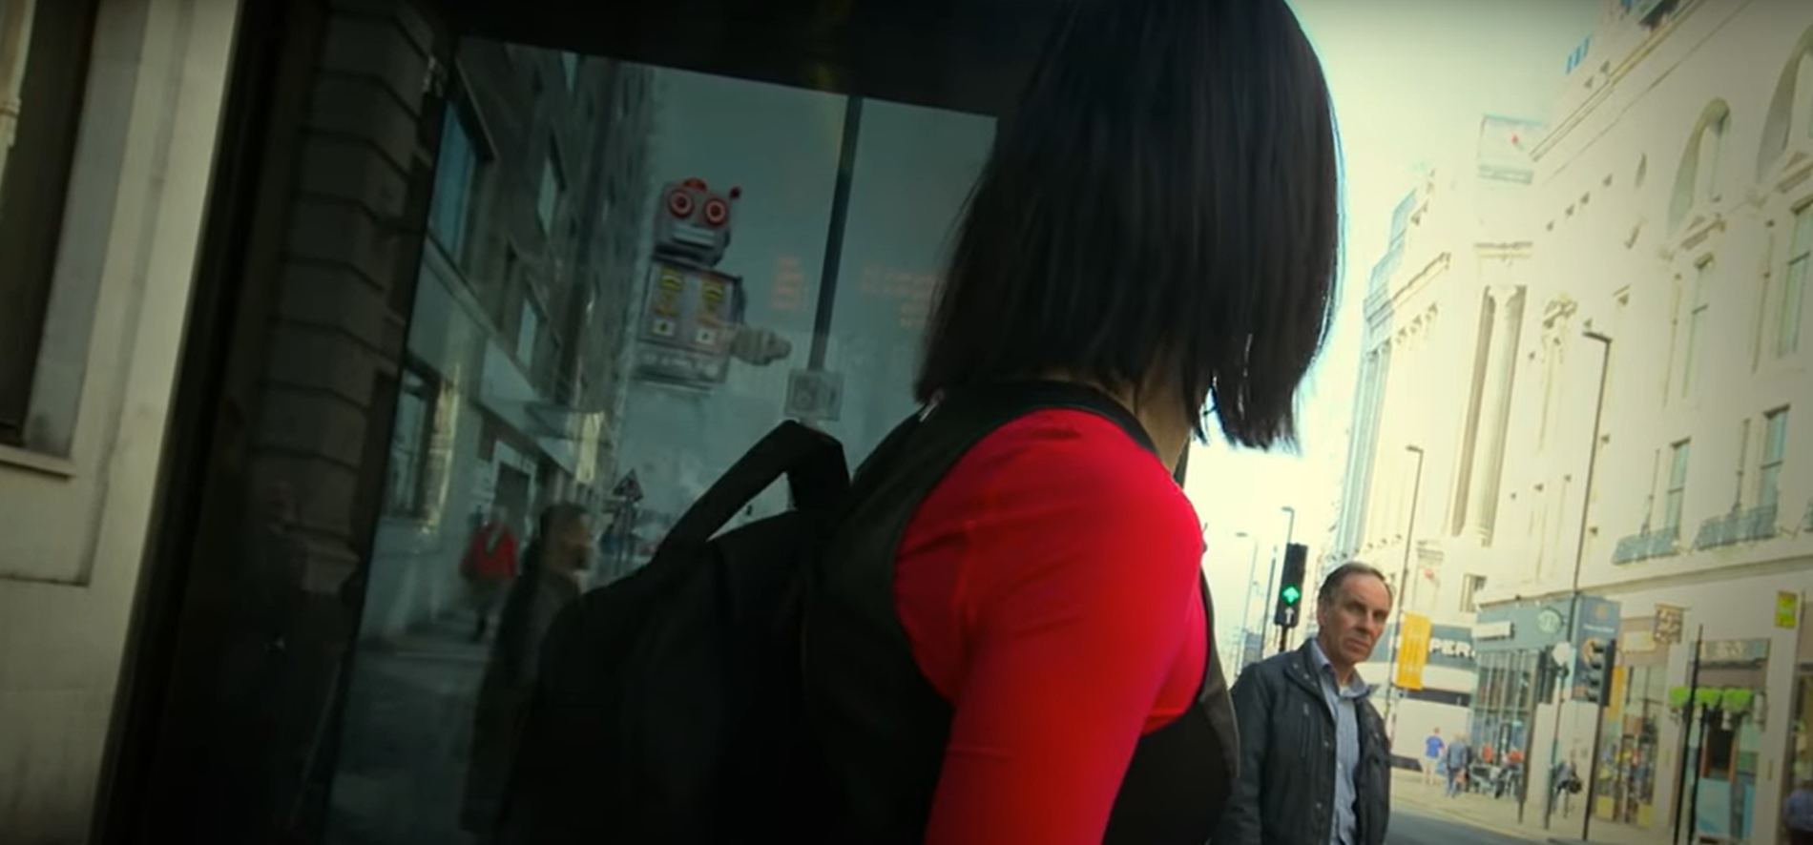
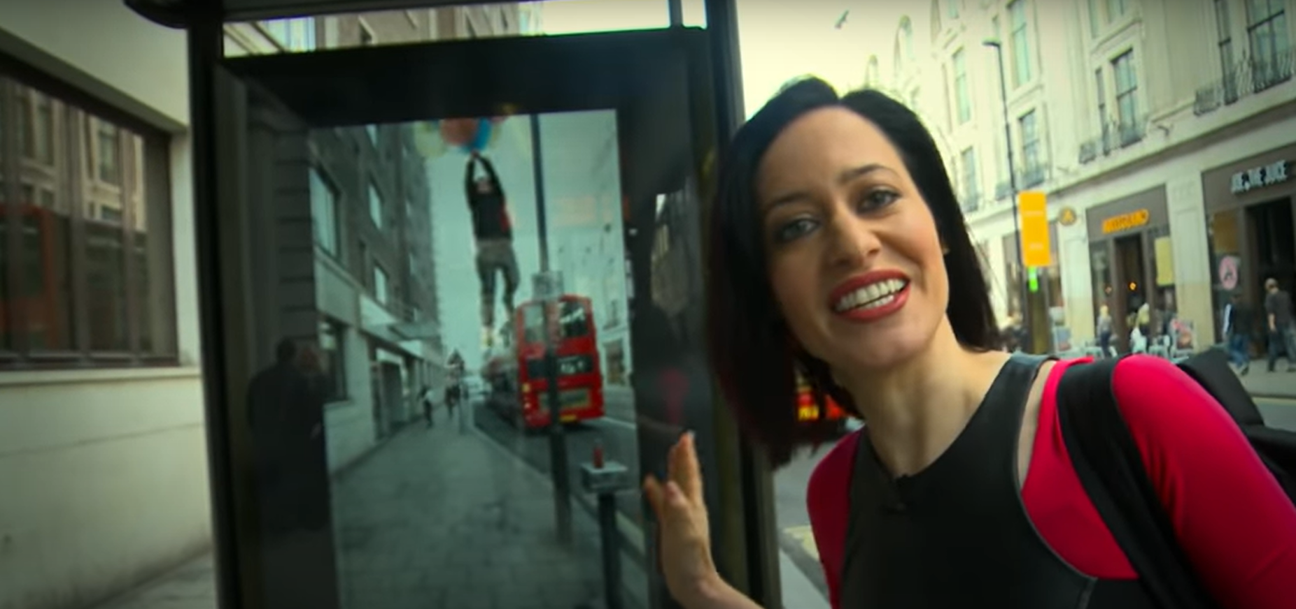
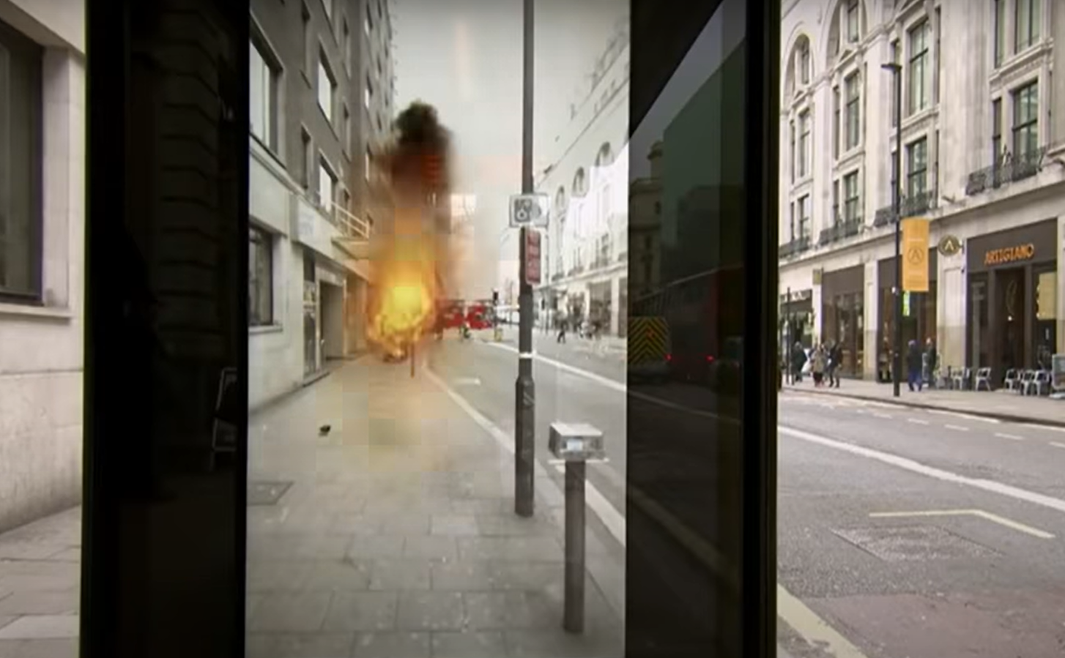
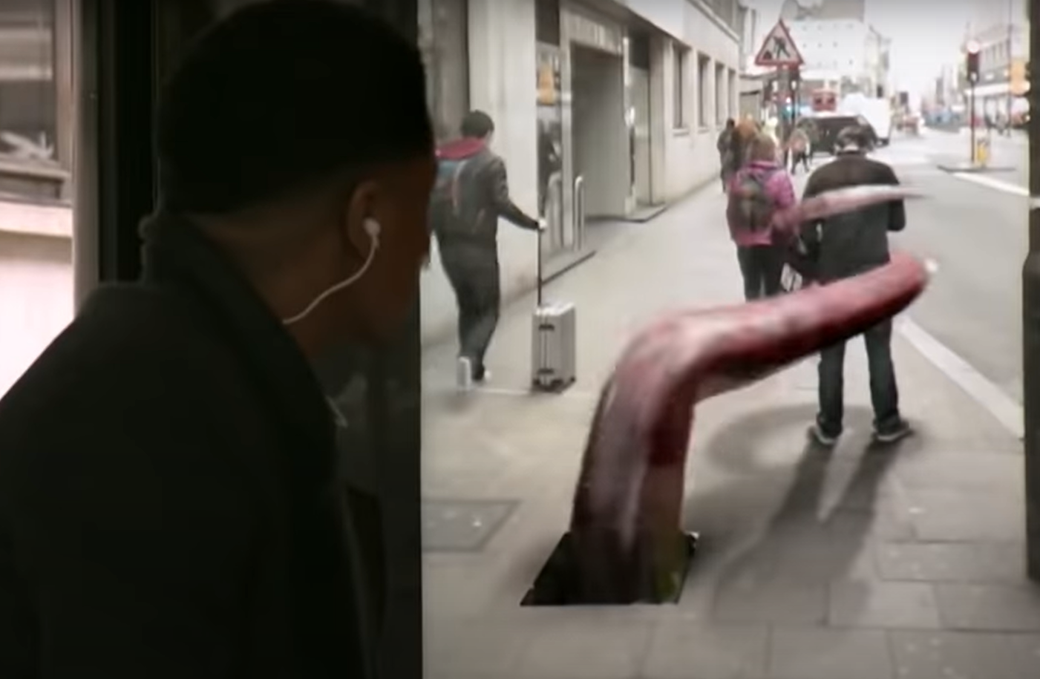
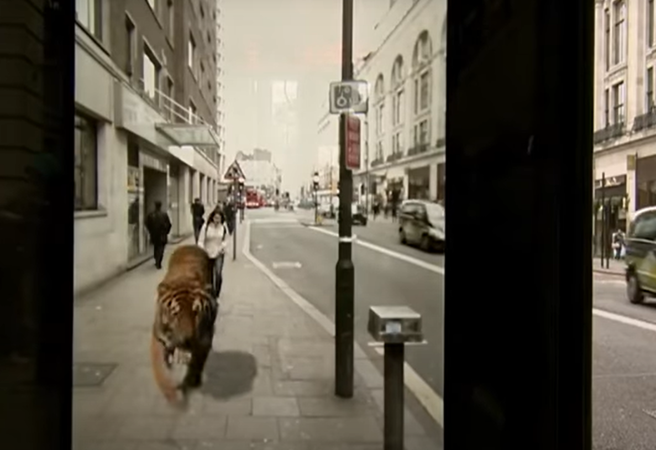
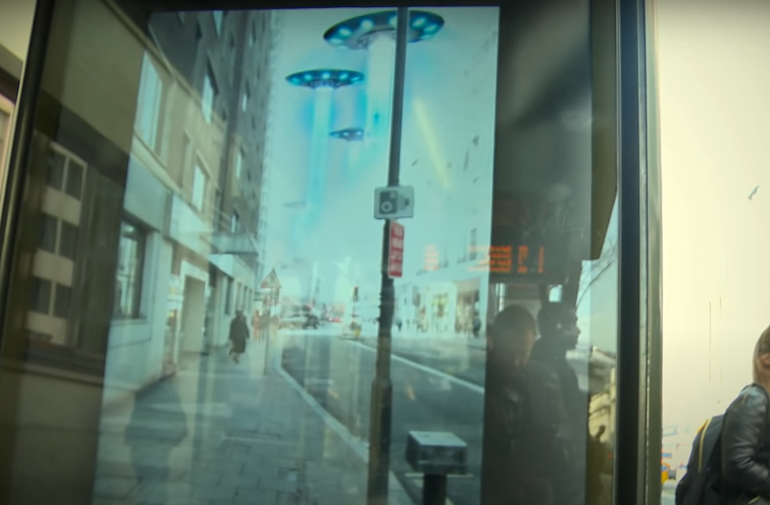
AR应用创新示例
Pepsi MAX
PepsiCo 用一块支持 AR 的公交车站显示屏恶搞了通勤的伦敦市民。市民们看到了在城市中穿梭的的机器人、用气球飞行的男人，一颗流星降落，外星人的触手在街上抓人、一只徘徊的老虎还有外星飞船降落地球
视频地址: https://www.youtube.com/watch?v=V5bC4hnrPkg

Slide 5
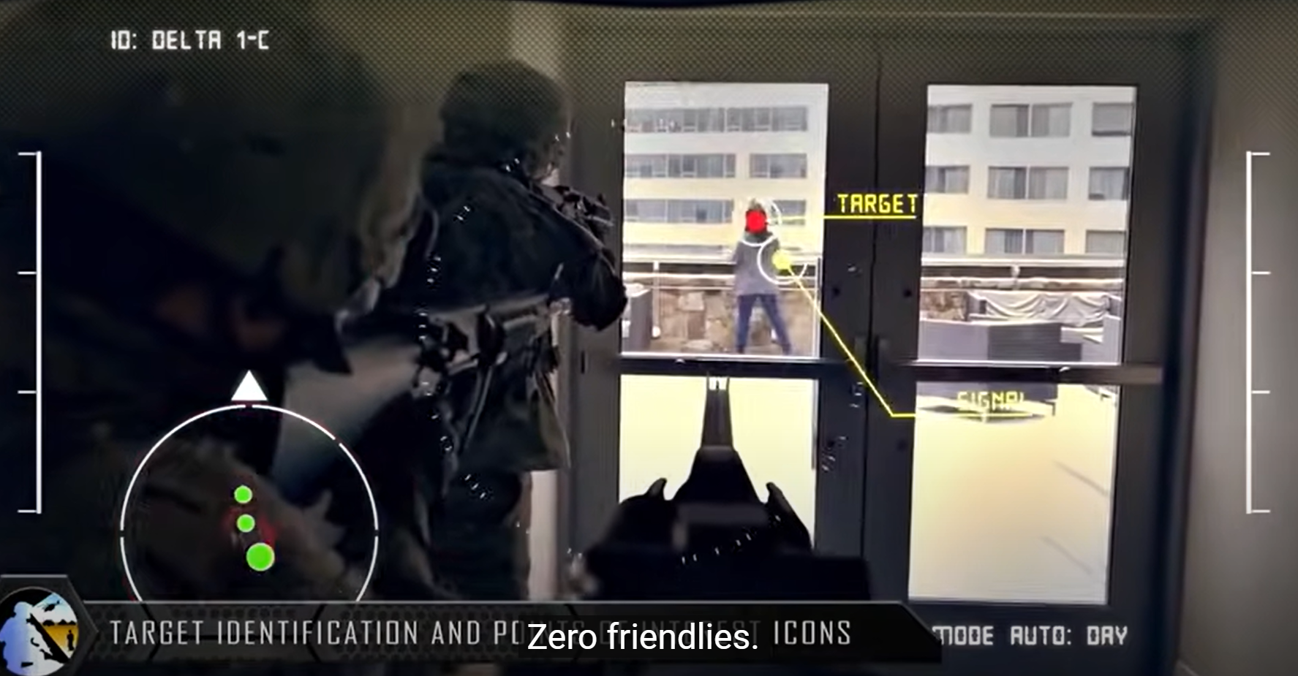
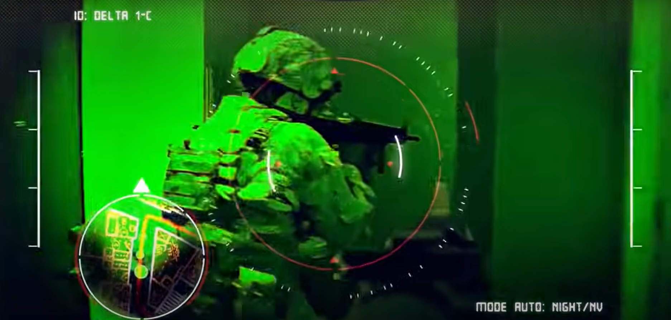
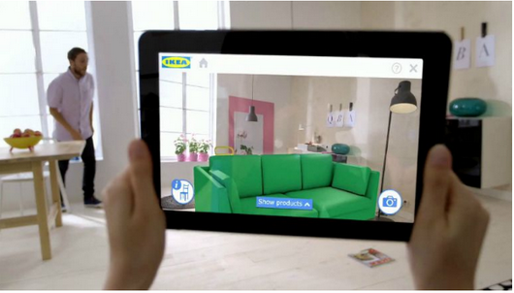
AR应用创新示例
美国陆军
美国陆军通过使用 AR 技术为士兵提供更好的态势感知能力。这项名为”战术增强现实(TAR)” 的技术本质上是一种目镜，可以帮助士兵精确定位自己的位置以及其他人的位置——无论是战友还是敌人
TAR 有一天会取代夜视镜，因为它使士兵能够在黑暗中看到东西。它还将取代如今的士兵所携带的，用于大致确定他们的位置的手持式 GPS 系统。该目镜与士兵佩戴在腰间的平板电脑无线连接，此外，它还与安装在步枪或卡宾枪上的热成像仪无线连接
很酷的是如果士兵正在瞄准他或她的武器，则可以通过目镜看到目标的图像以及其他细节，例如到目标的距离
视频地址: https://www.youtube.com/watch?v=x8p19j8C6VI
宜家—家居采购
使用AR应用程序可以看到在家中摆放任何家具的效果图。宜家公司发布其增强现实应用程序，成功地实现了这样的想法。它甚至可以扩大或缩小家具的尺寸和改变颜色，这样可以为用户选择完美的家具

Slide 6
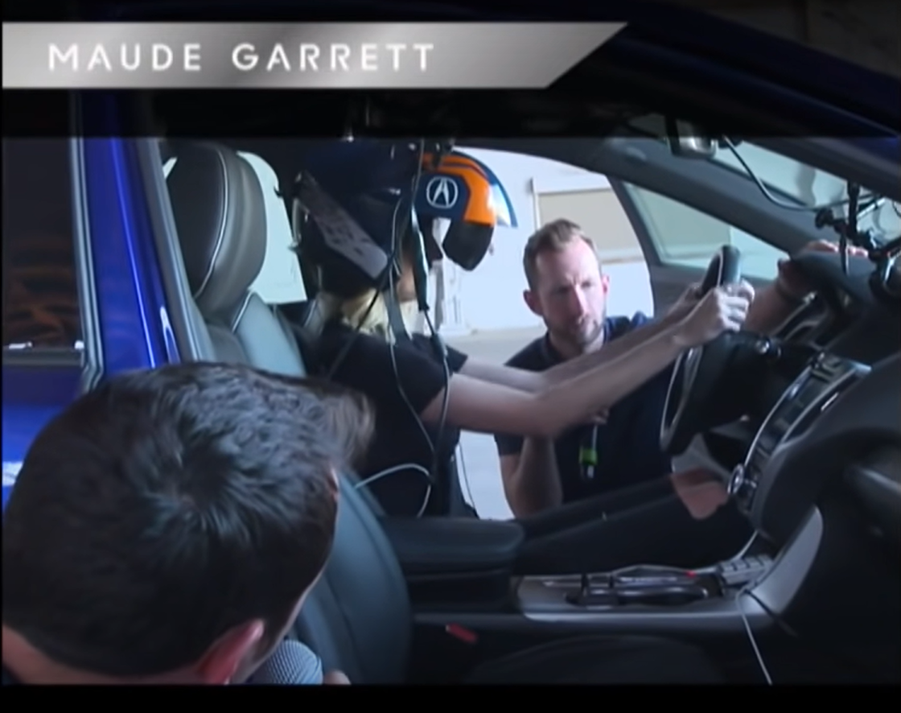
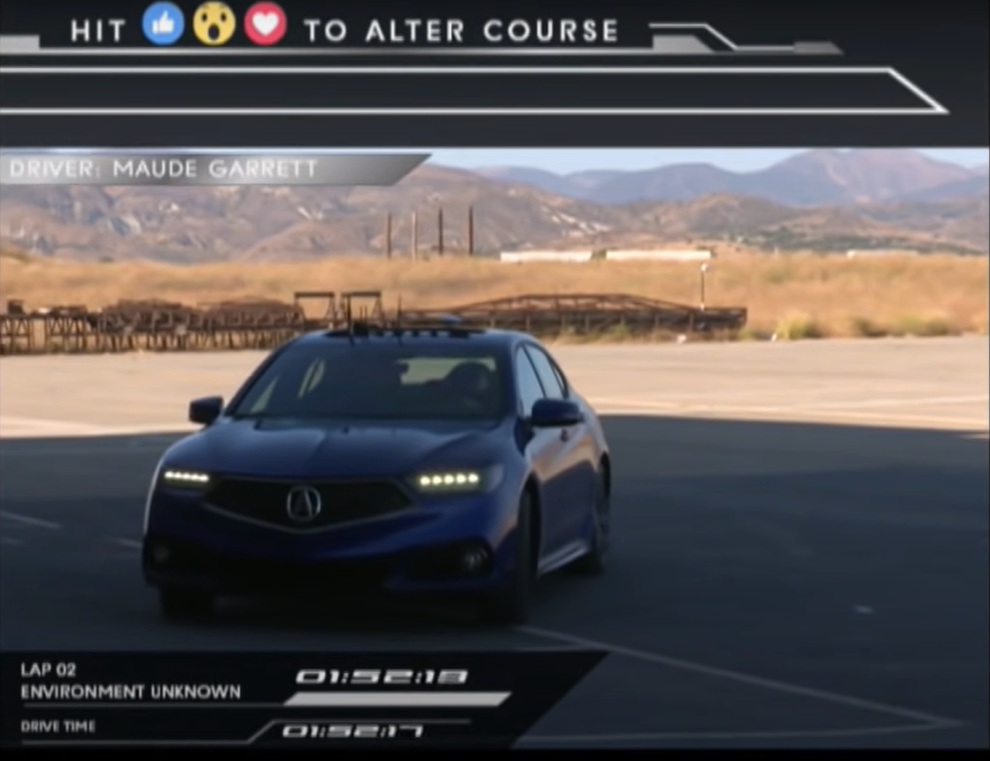
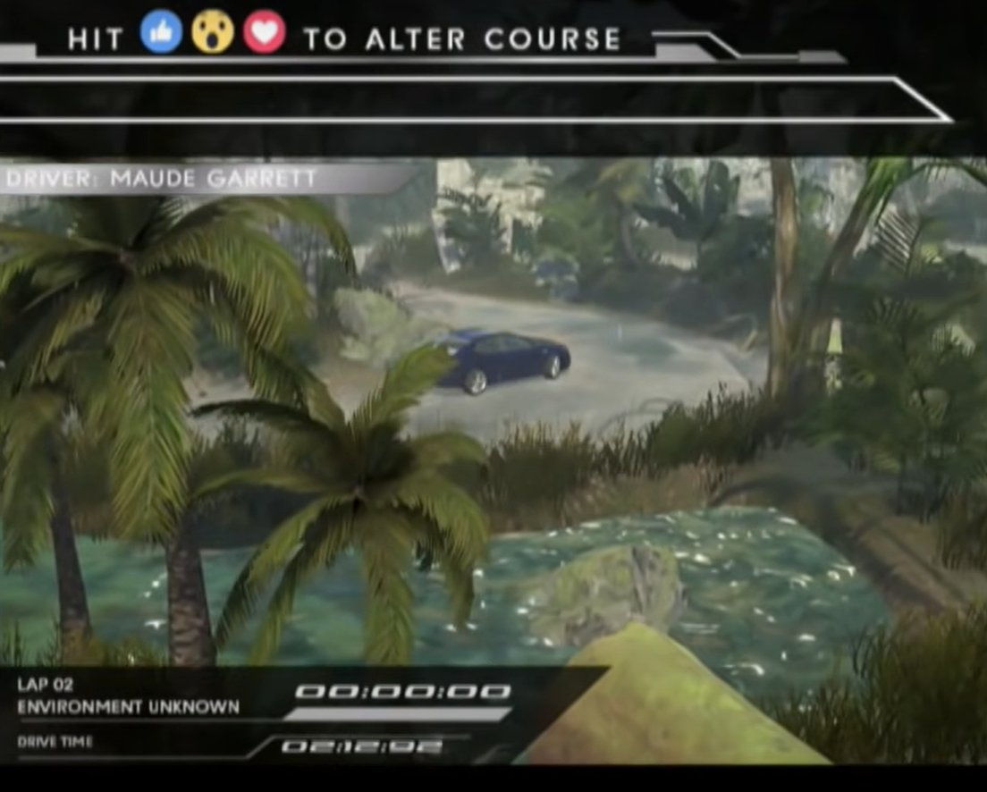
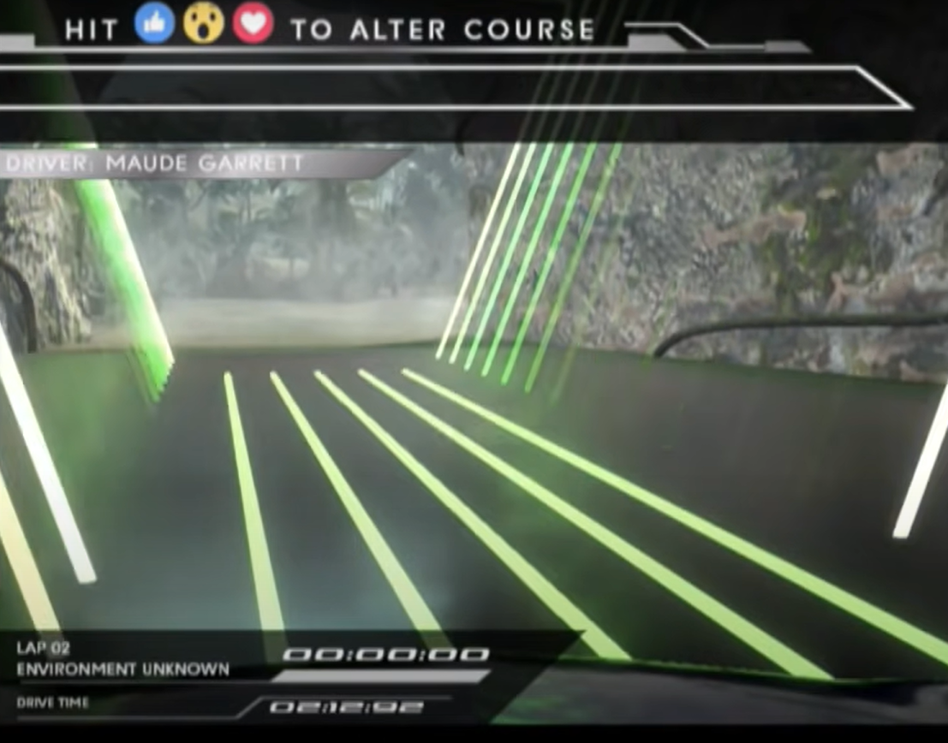
AR应用创新示例
Acura
Acura 曾经直播过一场以 2018 款 TLX 轿车为主题的 AR 比赛。在 Acura 最新车型的方向盘后面，四位有影响力的人员在“What a Race”AR 体验中角逐三圈个人赛的最快总时间
每圈都会触发一个新的 AR 路线，车手和 Facebook Live 观众都可以看到，其中有一组独特的视觉效果和障碍，要求 Acura TLX A-Spec 的精确操控来克服。安装在车手头盔上的摄像头让观众能直接参与到比赛中。每位车手都佩戴了定制的赛车头盔，头盔超宽的遮阳板中嵌入了 AR 技术，可提供前所未有的全彩色、高清、180 度观看体验。头盔连接到后排座椅中的计算机，可提供高性能渲染能力，以在高速行驶时保持流畅的体验和视觉清晰度——所有这些都由 Acura TLX 提供支持
视频地址: https://www.youtube.com/watch?v=JYIrHnfobyY

Slide 7
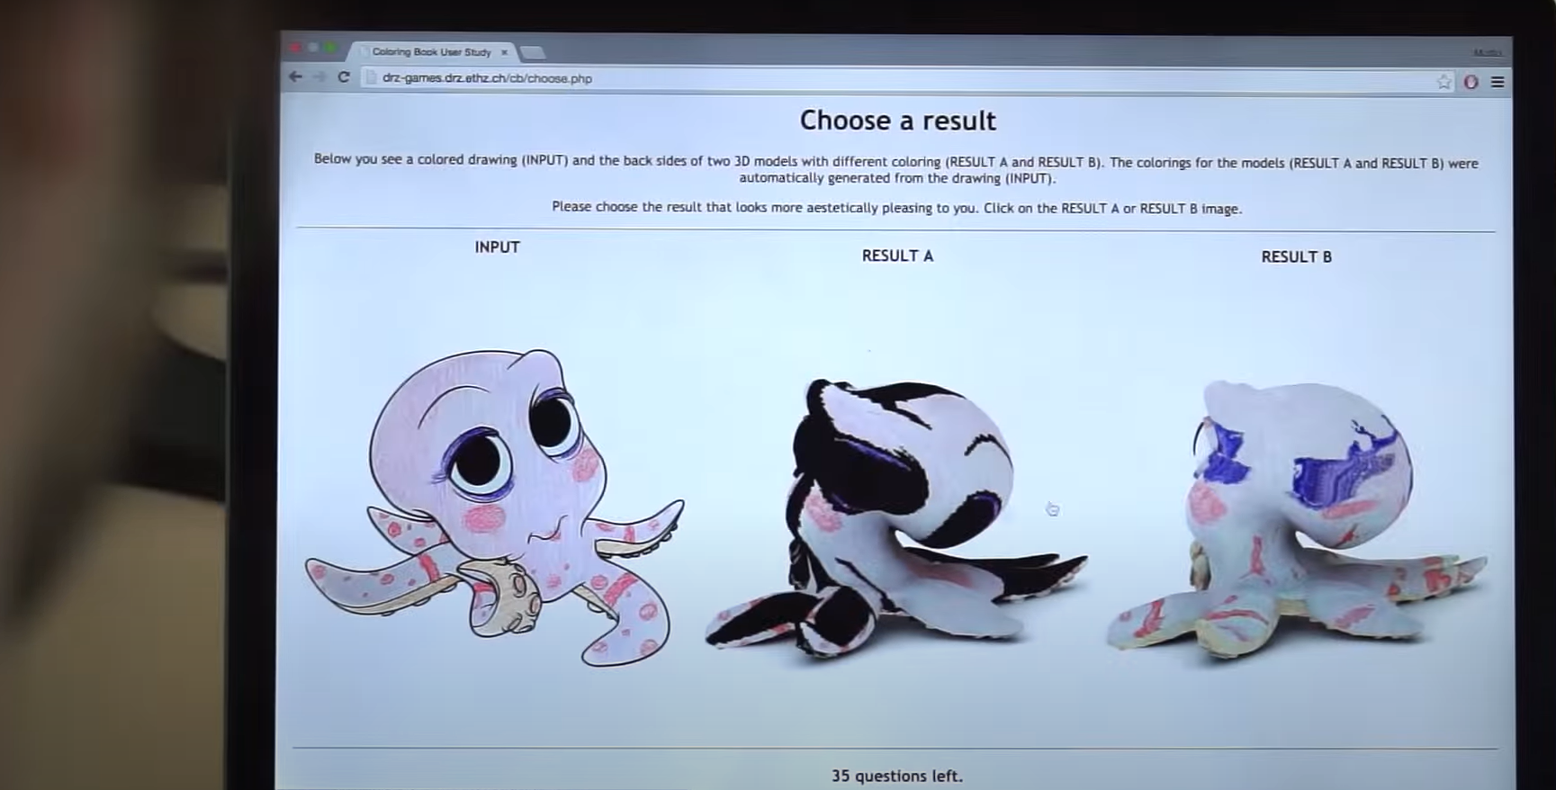
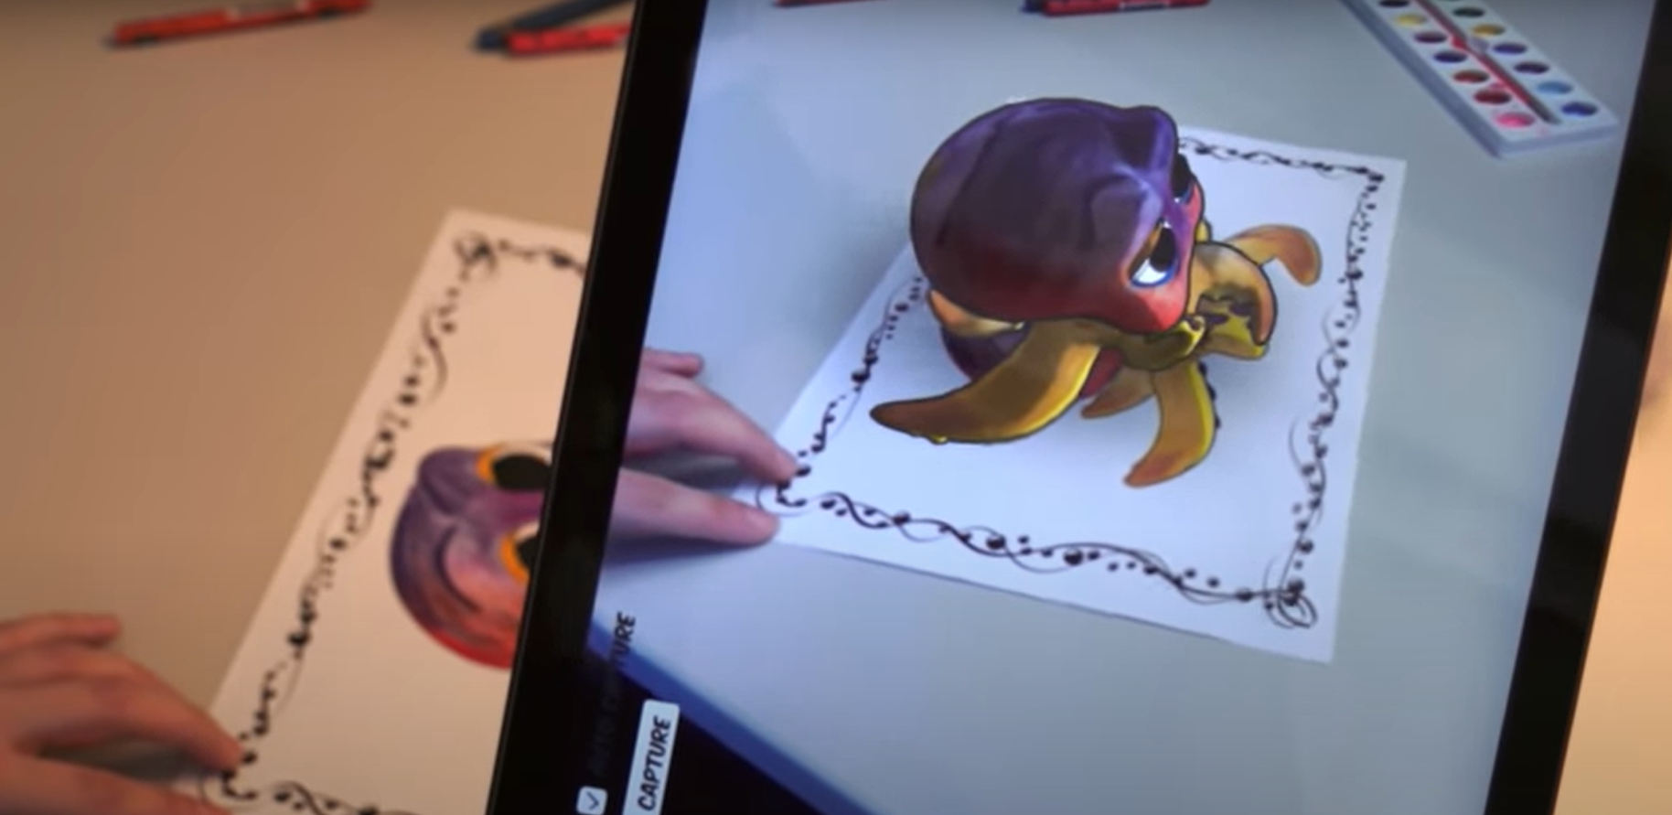
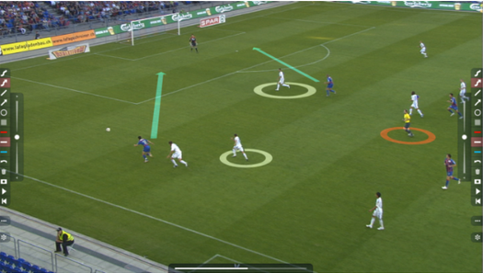
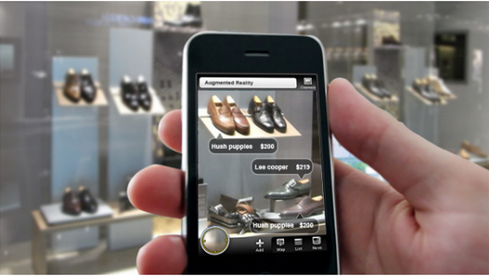
AR应用创新示例
Disney
早在 2015 年，Disney Research 就开发出一种技术，可以让涂色书中的人物在涂色时变成 3D ，这显示了 AR 成为日常生活中主要内容的潜力
视频地址:https://www.youtube.com/watch?v=SWzurBQ81CM
体育
借助AR，球迷们将能够获得统计数据，并在球场上看到球的运行轨迹和速度
市场营销
人们拿着智能手机在商店里可以实时看到产品的价格和特性，以及提供的优惠和折扣

Slide 8
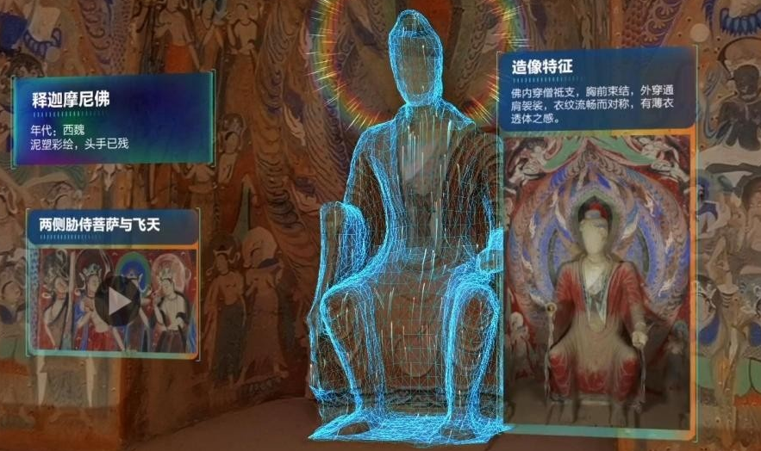
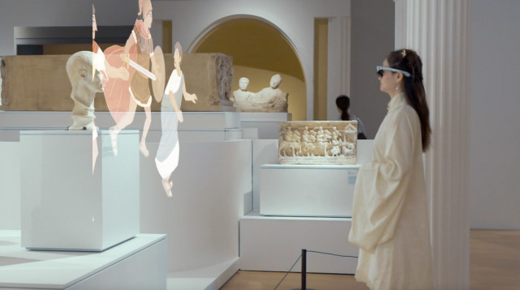
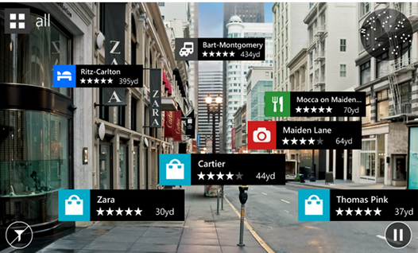
AR文旅
AR展示导览可通过AR扫描地图触发AR动态效果，如景点介绍并实现语音讲解。完成虚拟与现实的互动。AR技术还被大量应用于博物馆对展品的介绍说明中，该技术通过在展品上叠加虚拟文字、图片、视频等信息为游客提供展品导览介绍。游客可通过语音交互、手势交互…和文物实时互动，360°沉浸式体验。真正实现人，景，物的多维度实时交互体验
甘肃省博物馆将AR互动技术引入展览，当你在观看展品时，文物可以进一步呈现“活态”，如仰韶文化彩陶盆上的鱼纹可以“游动”，带给人们更好的观展体验
苏州博物馆与大英博物馆合作的古罗马文物特展上，参观者佩戴RokidAR眼镜回顾文物历史(概念图)
AR为用户提供想要游览的地方的更多信息，地图结合AR指南为用户带来城市探索的绝佳体验

Slide 9

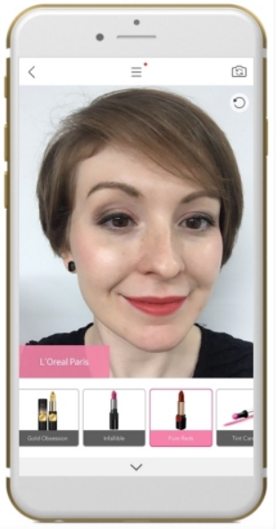
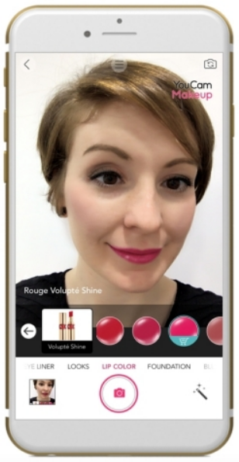
AR应用创新示例
L’Oréal(欧莱雅)
L’Oréal 与 Perfect Corp. 合作，将该品牌的彩妆系列整合到 YouCam Makeup 应用程序中，这一举措对消费者传统上发现、尝试和购买美容产品的方式提出了挑战
研究表明，测试能力对当今的美容消费者至关重要，对痴迷于修饰轮廓、高光修容和校色遮瑕的年轻女性来说更是如此。L’Oréal 与 Perfect Corp 建立合作伙伴关系后，将 iPad 放置在美容柜台，同时也让消费者可以在家中或在旅途中方便地试妆
目前，该应用为美国、印度、墨西哥和俄罗斯的粉丝提供 64 种虚拟妆容服务。每款妆容都包含一系列 L’Oréal Paris 产品，用户可以通过应用试用和购买这些产品，此外还使用 AR 技术提供独特的“红毯”美容体验
YouCam Makeup可在 App Store 和 Google Play免费下载
以下视频预测了当包括 VR 和 AR 在内的沉浸式技术更加融入我们的日常生活中时，世界将会是什么样子
视频地址: https://youtu.be/YJg02ivYzSs

Slide 10
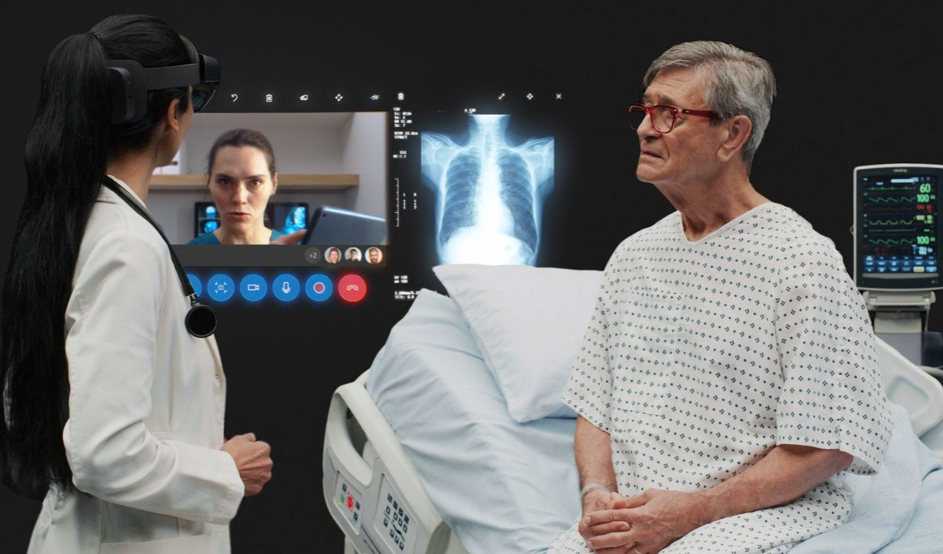
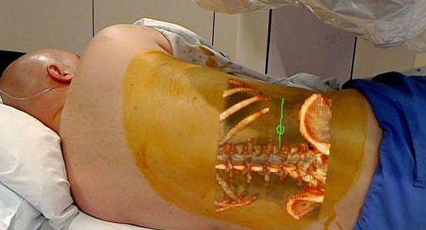
VR+AR应用领域 —— 健康医疗
全美第一个被 FDA 认可的医疗 AR 解决方案 —— OpenSight
美国食品药品监督管理局（FDA）批准了第一个为微软HoloLens设备设计的AR医疗解决方案OpenSight增强现实。这是应用在新兴AR市场的领先设备，医生能够使用OpenSight的AR系统通过覆盖在患者体外的交互式可视化设备观看其内部解剖图。OpenSight创建者、医学影像开发商Novarad公司声称，该系统可以提高医疗程序的精度、速度和安全性
由于图像跟患者是共同定位的，所以OpenSight AR技术将带来更好的解剖关系理解。而使用OpenSight进行术前规划可以突出相关解剖结构以及定位虚拟工具和引导系统展开更准确的手术
微软HoloLens 2帮助患者治疗
在FDA批准的这个个案里，OpenSight系统能够将患者体内的2D、3D和4D图像投影并覆盖在患者身体上，医生透过HoloLens将患者身体内部的场景以及身体外部的信息结合，增加对手术计划和解剖关系的理解，从而减少手术时间
FDA的批准是VR和AR医疗保健技术日益普及的一个显著发展，更多的技术突破即将到来
OpenSight系统

Slide 11
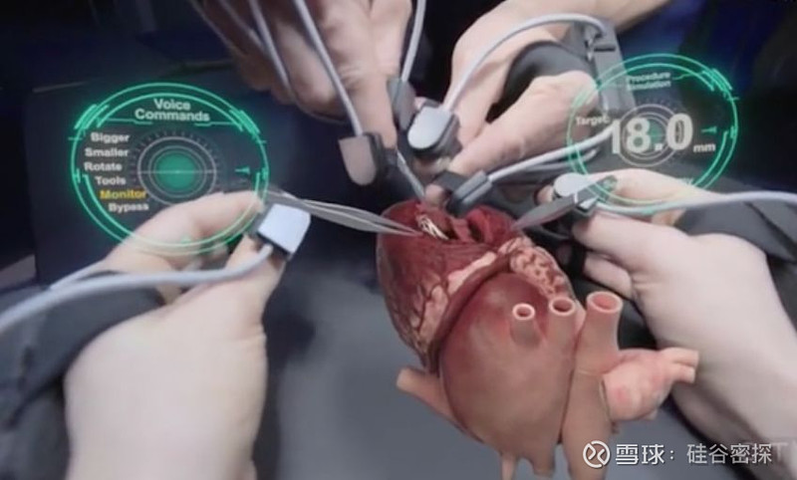
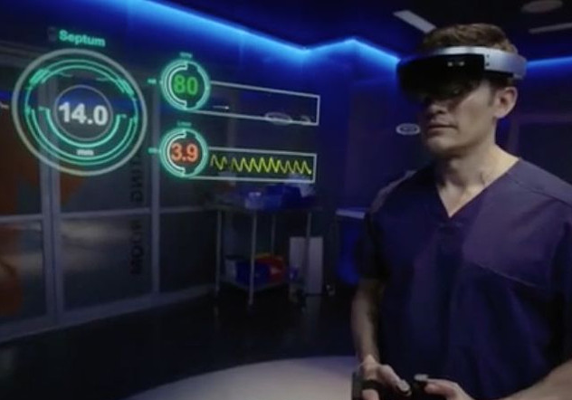
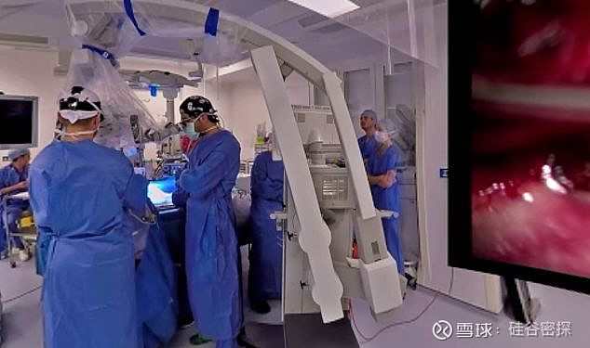
VR+AR应用领域 —— 健康医疗
VR/AR医疗应用有机可乘
VR通常涉及使用头显和其他设备与逼真的模拟环境进行交互，而AR通常是指将文本和图像实时叠加在用户的实际环境中的技术，通过VR设备+AR显示，可以借助VR让AR所反馈出来的增强信息会实时地出现在你所聚焦的物体旁边，随着对虚拟医疗保健技术的需求不断增长，科技公司正在竞相开发VR和AR产品，以进一步改善患者数据的存储、显示和分析
美剧《良医》剧照 使用VR为患者做心脏手术
传统设备的简陋、资源的匮乏、医疗水平地域性差距、专业人才的欠缺等是造成目前局面，也是促进新技术应用的双面盾。VR/AR这类新技术的切入点在于可以优化传统流程，提升医疗效果，解放医务人员的工作负担
医疗保健领域是科技公司的重要市场，并正以惊人的速度增长。全球10大公司中有5家公司(其中包括亚马逊、苹果和Alphabet)在去年宣布了医疗健康相关的投资举措。尤其是虚拟现实(VR)和增强现实(AR)，这将对医疗保健行业产生深远的影响。行业专家预测，2025年基于VR和AR的医疗保健技术的全球市场规模将超过50亿美元
2017年9月份，伦敦皇家医院使用 VR 技术做了世界上第一例 360 VR 脑动脉瘤治疗。这是一场神经外科手术，需要修复病人的两个动脉瘤，医生戴上的是 GoPro
360 VR脑动脉瘤治疗手术场景

Slide 12
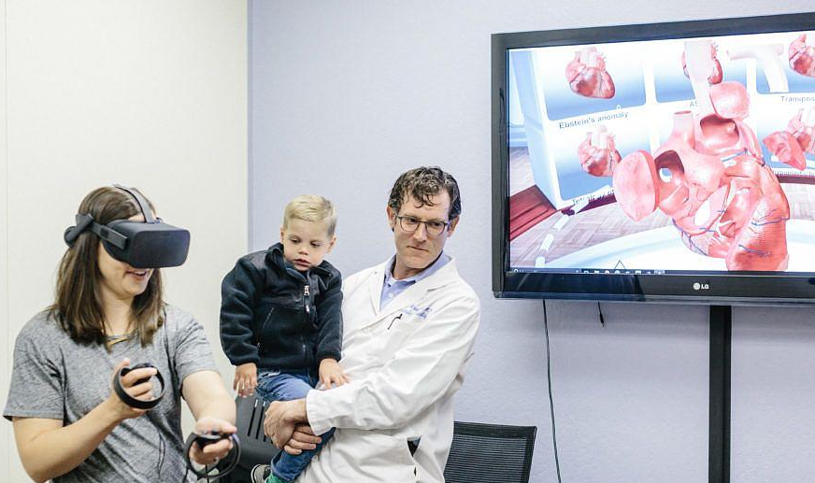
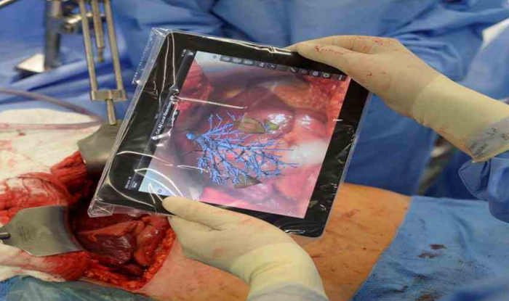
VR+AR应用领域 —— 美国医疗行业
初级应用: 让病人更好了解病情
斯坦福大学临床副教授 David Axelrod 博士举例，由于斯坦福大学儿童医疗中心的 ICU 病房通常需要处理的病人情况是有严重心脏缺陷问题，手术的复杂程度，难免会带来病人和家属的害怕和困惑，因此，VR 就在其中发挥用途，让病人从 VR 虚拟现实中了解手术的具体情况，从而缓解一部分害怕心理
对医学生来说，可以通过虚拟现实模拟学习，了解人体构造，体验解剖实验
对外科医生来说，可以在进入到手术室之前，在虚拟现实的世界中对每一个步骤进行练习，从而提高准确率
David Axelrod 博士和病人家属在解释心脏情况
从VR到AR，实现手术的技术门槛依旧存在
除了 VR 手术之外，AR(增强现实)也被用到了手术当中。即投射医疗影像到病人身体的表层，让病人能够看到。这甚至比 VR 更真实
VR /AR 用于医疗行业的不同: VR是将用户融入计算机生成的一个虚拟世界，而AR是将计算机生成的虚拟对象添加到真实物理空间中。但现在的一大挑战就是如何将医学影像转化为VR需要的高质量的成像
AR手术首先要获得高质量的医学影像图片，然后导入，还能作为虚拟现实在其中进行交互。除能够交互之外还要有安全的反应，这一类系列过程非常复杂且高精度
医院借助增强现实技术完成胸壁肿瘤切除加胸壁重建手术

Slide 13
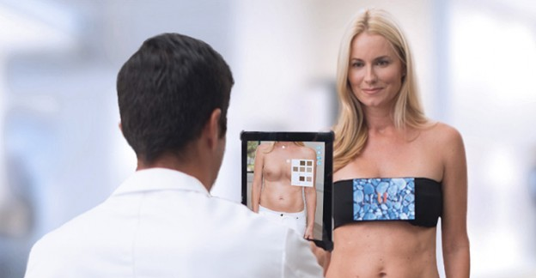
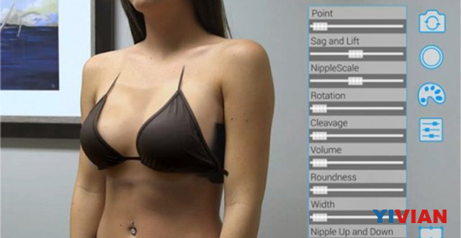
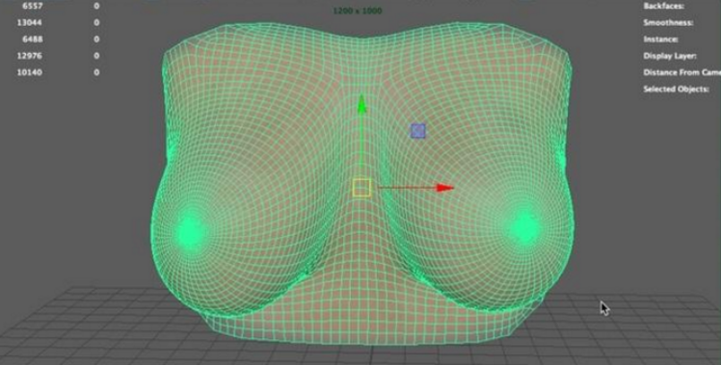
AR应用领域 —— 医美行业
ILLUSIO
ILLUSIO是国外一家专门研究3D增强现实技术的医疗软件公司，其旗下的整形手术预测系统捕捉病人躯体曲线的影像，之后将不同的整容方案模拟影像投射、叠加在整容者身上，以 3D 影像呈现术后可能的物理变化，让整容者可以直接观看手术前后的改变
借助ILLUSIO的技术，整形医生可以对客户的“虚拟乳房”随意操刀，并且迅速在现实中定制最适合客户的乳房。而客户可以在大屏幕上看到他们的修改过的虚拟乳房。当整形医生调整乳房大小和形状的时候，客户都可以实时看到。另外，ILLUSIO平台还允许用户观看她们的虚拟乳房，并且分享至其他的社交平台上
此外，系统还有其他几项功能，它能够模拟隆乳后穿衣服的效果，让患者参考和本身的气质与体态是否相符

Slide 14
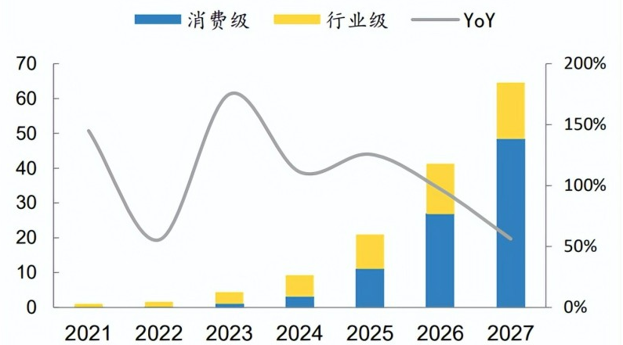
AR头显设备市场趋势
AR 市场想象空间大，元宇宙相关设计应用的丰富将推动硬件发展。根据 YOLE 预测，全球 AR 设备出货量将从 2021 年的 103 万台提升至 2026 年的 4123 万台， CAGR 109%，市场规模有望超过 200 亿美元。中国是 AR 设备单一最大市场，IDC 预 测到 2025 年，中国 AR 设备出货量将达到近 400 万台，可能是全球单一最大市场。 随着元宇宙相关概念的普及，XR设备成为连接元宇宙设备的最重要显示和交互设备， Meta、微软在硬件和内容端均相继发力不断研发新品，而苹果的入局或预示着行业增速的加快。 随着 AR 价格门槛的降低，消费级 AR 出货量将超过行业级产品。早期消费级 AR 设备头显价格高昂，无法下沉到大规模的消费级市场(初代谷歌眼镜功能有限但价格 高达 1500 美金；Magic Leap 的独立一体机高达 3000 美金；微软 HoloLens2 官网指 导价高达 27400 元)。但随着产品代际的更迭和重要零部件的成本下降，AR 头显平均售价将逐步下降
YOLE对全球AR出货量(百万)的预测

Slide 15
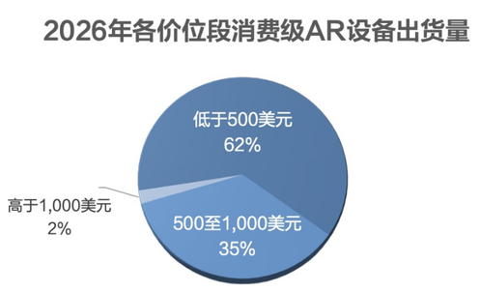
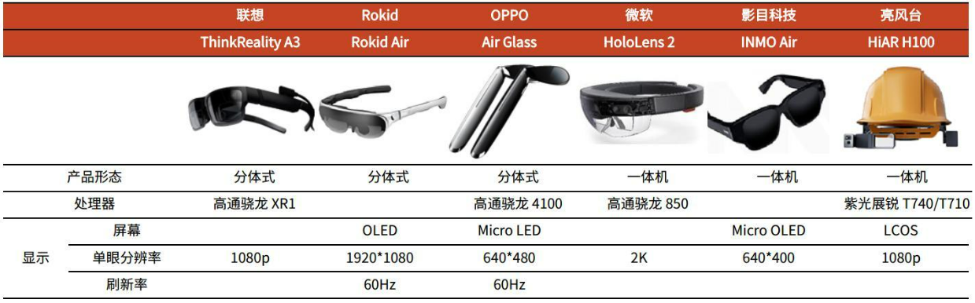
AR: C端进发进行时
AR终端产品降价进行时，消费级市场或将迎来快速增长。根据陀螺研究院统计，2021年全球AR头显出货量为57万台，较2020年增长44%，预计2022年出货量增长93%至110万台。当前AR头显主要面向企业市场，售价高、销量低，而随着AR设备在光学、显示等关键部位取得突破，消费级AR头显的价格将不断降低，根据 Strategic Analytics 的预测，未来消费级 AR 零售平均单价将 从 2020 年的 800 美金下降至 2026 年的 500 美金以下，低于 500 美金的入门级头显 将成为市场主流设备，其次是 500 至 1000 美金档次
硬件配置上，工业级AR设备为主流，消费级产品参数有待提升。目前，主打B端应用场景的AR头显的设备在单眼分辨率上已基本实现1080p，其中微软HoloLens 2单眼分辨率可达2K；但在售价上的大都处于万元价位段。消费级产品方面，国内厂商在2021年推出多款产品，价格集中在2000 — 3000元区间，主打轻量化、轻交互，产品重量在100g以内，功能上以消息通知、导航、提词、翻译等为主。分辨率方面，OPPO、影目科技AR设备以横向640像素为主，部分产品如Rokid Air可达到单眼1080p分辨率，总体而言画面质量有待提高

Slide 16
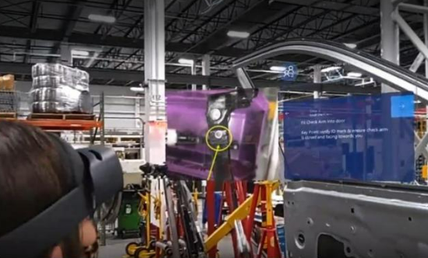
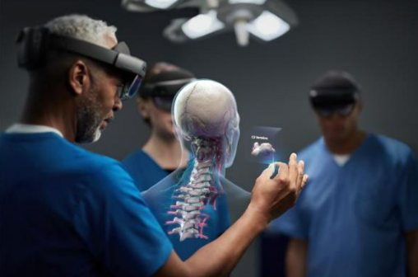
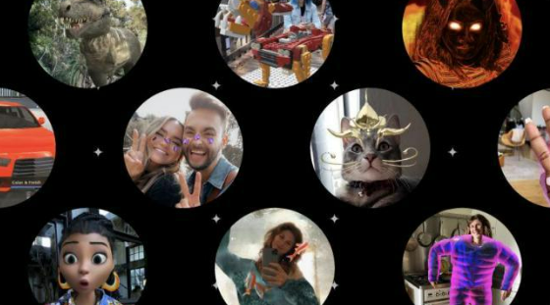
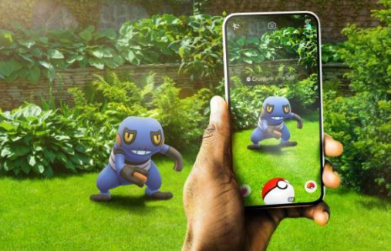
AR: C端进发进行时
软件应用上，B端侧，AR助力工作提效显著，应用范围广阔。
Strategy Analytics 发布的 2020 年数据显示，AR头显设备市场的全球出货量不到11.5万台， 总收入为 1.66 亿美元。其中81% 的头显出货量是面向企业的
以微软HoloLens为例，作为世界上最畅销的AR设备之一，微软HoloLens系列已应用在制造业、工程施工、医疗保险等诸多企业级领域，客户包括空客、奥迪、丰田、欧莱雅等国际知名公司
HoloLens 2应用在丰田公司生产中
HoloLens 2应用在医疗场景下
C端侧: 尚未普及，但AR应用程序已发展多时。在操作系统开发者工具(如安卓的ARCore、苹果的ARKit和华为的AR Engine)的支持下，开发者可以开发各类基于智能手机的AR软件应用。作为将AR技术用于社交应用的先行者，至2022年6月，Snapchat在全球已经拥有超6亿月活用户和3.32亿日活用户，其中每天2.5亿用户在Snapchat应用中使用其AR技术，实现购物、社交对话等功能。此外，至2021年12月，来自全球的25万+万名开发者在Snap AR平台上已经创建了250+万种不同类型的AR滤镜。游戏方面，由Niantic开发的AR游戏《Pokémon GO》于2016年7月发行，根据Sensor Tower统计，游戏发行四周年全球累计营收已超过36亿美元，目前仍是AR游戏领域的领先者
Snaochat上的AR滤镜
《Pokémon GO》游戏海报

Slide 17
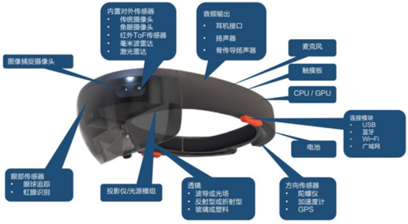
AR眼睛 —— 芯片
AR 眼镜主要分为显示、光学模组、传感器和摄像头、CPU 计算处理中心、音频和网络连接等主要模块。我们根据功能模块的不同类型，可将 AR 眼镜拆解为计算、 光学、传感三大功能模块。计算芯片主要为 SoC，提供AR的输入、虚实融合到输出的算力支持，支持机器视觉和交互技术，主流的操作系统主要由苹果、微软和谷歌提 供，计算芯片的持续迭代提供了 AR 眼镜更加轻量化、低功耗的可能
芯片是 AR/VR 产品崛起的核心元器件，高通目前是 SoC 主流供应商。AR 设备中，SoC 主要承担操作系统运行、简单本地渲染以及部分网络连接和传感器后端算法功能。XR SoC 与手机功能设计类似，但不同的是需要支持 XR 开发 SDK 并且更看重低功耗。目前 HoloLens 2 采用高通骁龙 850 芯片作为处理中枢，市占率第二的影创科技采用骁龙 835 芯片。凭借着在手机领域的绝对领先份额和骁龙 XR 系列的成功， 高通有望延续在 AR 领域的霸主地位。今年 5 月，高通推出下一代骁龙 XR2 SoC AR 参考设计方案。XR2 芯片首发于 Meta Quest2，之后广泛应用于 VR 一体机中，其配备的 FastConnect 6800 支持WiFi 6 连接，但目前仅支持与手机搭配进行分离式渲染的工作模式。国内企业方面，紫光展锐 T770 芯片在影目科技 INMO X 实现应用。但与 XR2 相比在工艺制程、视频与显示能力、 图形渲染、人工智能等方面存在较大差距
AR 芯片将向独立和定制化趋势发展，IP 厂商发挥重要作用。微软 HoloLens 2 在多传感器融合和手势识别方面采用了一颗叫做 HPU 的定制芯片，这颗芯片采用台积 电 28nm 制程，共有 13 个计算单元，采用 ASIC 低延迟处理手部定位、6DoF 定位、 眼球追踪、表面重建、空间 Mapping、环境识别等交互功能。除定制专用芯片外，厂 商独立研发也成为了目前一大趋势。除苹果、亚马逊和 Meta 等国际巨头外，国内小米、OPPO 等终端厂商也相继投入 AR 芯片的开发。而 IP 厂商通过授权模式帮助自研 芯片厂商缩短芯片开发时间、降低开发风险。例如芯原股份今年 1 月表示，正与互联 网企业合作，定制一颗包含芯源核心 IP 的 AR 芯片；安谋科技表示正与 Rokid 合作 研发 AR 专用高集成度、小封装、高性能的异构设计方案

